Slide 1

第6课
病 毒 传 播

Slide 2
1
病毒根据时间进行分裂，当病毒碰到人物时候游戏结束。
2
巩固“遇到边缘就反弹”、“重复执行”等脚本
3
学习”克隆自己””当作为克隆体启动时“等脚本
4
综合应用所学脚本完成编程项目并扩展

Slide 3




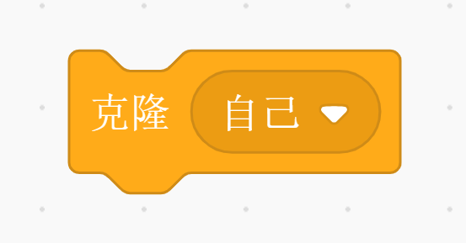


巩固脚本:
新脚本:

Slide 4
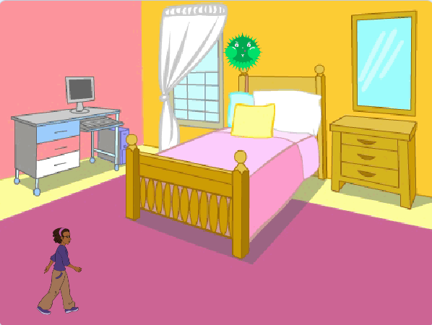


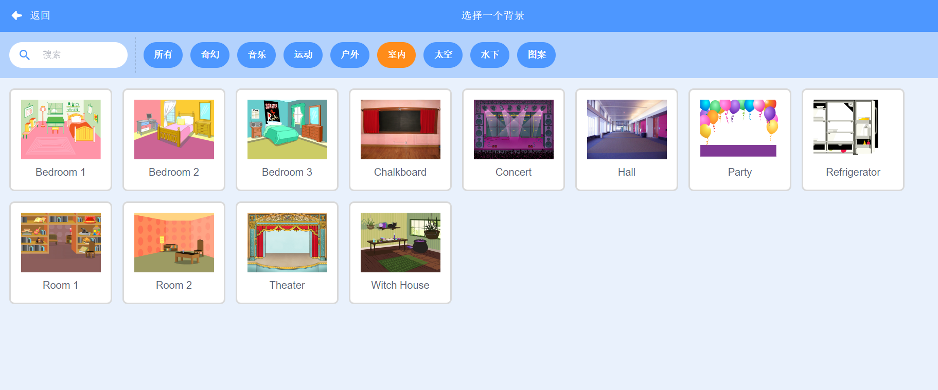
1.本节课用到的角色
2.本节课用到的背景（室内背景）
《病毒传播》

Slide 5
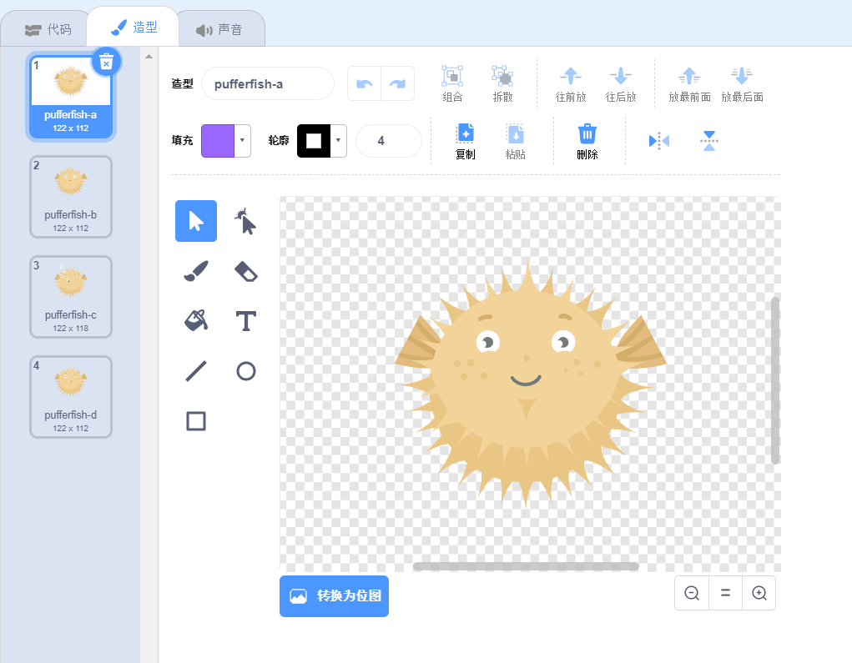
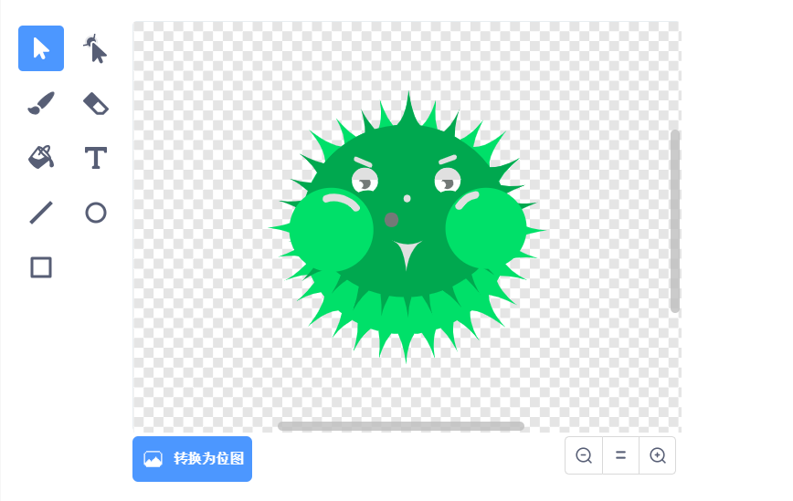
保留一个角色造型
删除鱼鳍
调成绿色
修 改 角 色

Slide 6
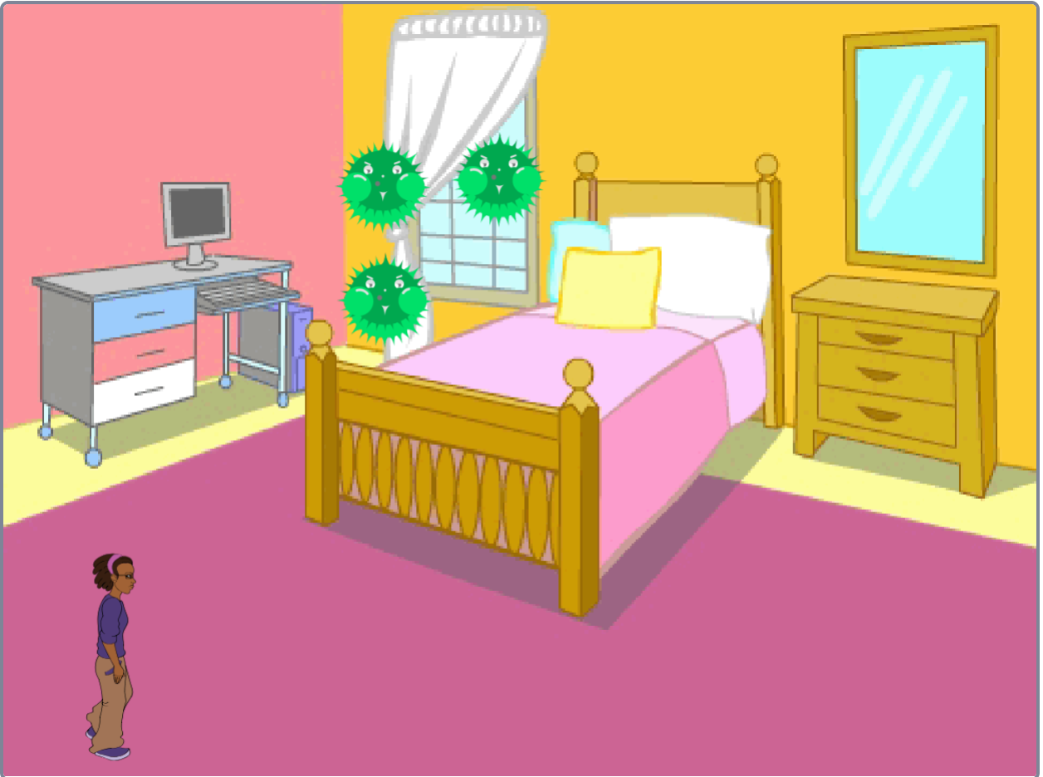
当游戏开始时，病毒从开始以随机角度移动。
当一定时间时，病毒开始克隆自己
使用鼠标移动人物，它只能在水平方向移动
如果病毒碰到人物，游戏结束。
《病毒传播》

Slide 7
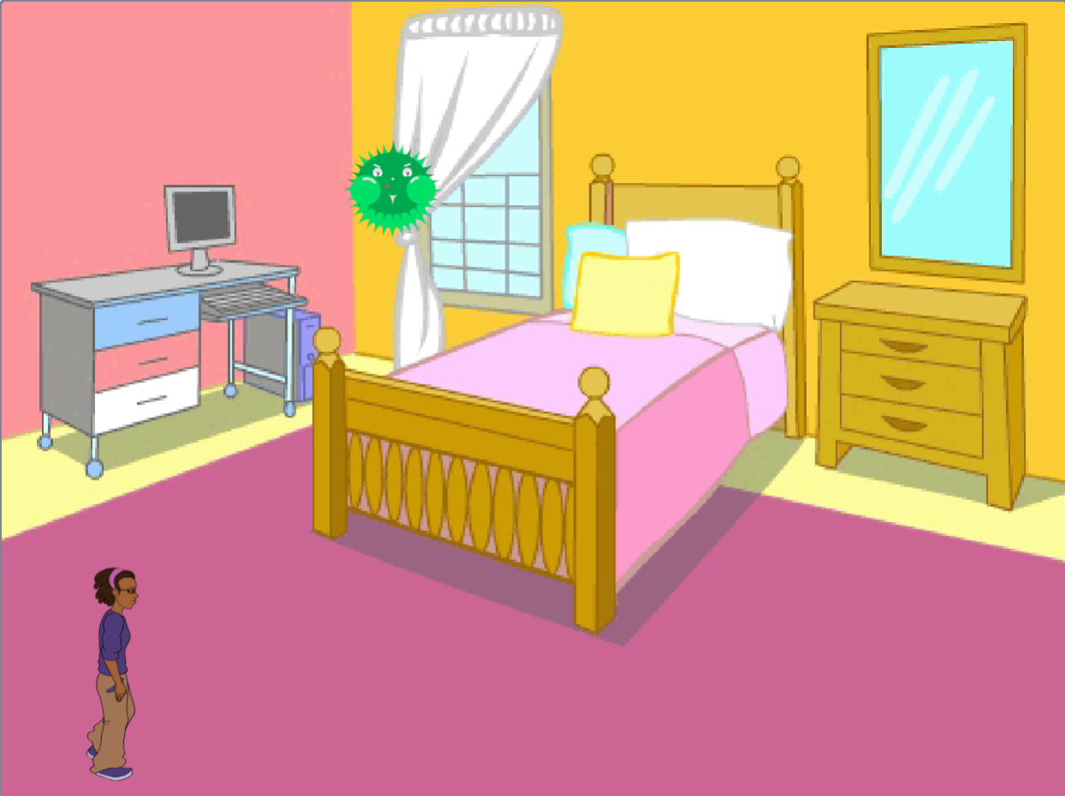
1. 人物为什么只在底部水平运动？
设置水平固定位置 移动到鼠标的X坐标
2.病毒为什么分裂？
执行克隆自己
3.游戏如何结束？
《病毒传播》
病毒碰到角色停止全部脚本

Slide 8

1.选择舞台背景及角色

Slide 9
2.程序思考
思考：我们需要完成什么样的指令呢？
1、如何让病毒分裂？
2、病毒在什么时间消失？
3、当碰到人物角色，如何结束游戏？
当我们把问题罗列出来之后我们就开始一个一个来解决

Slide 10

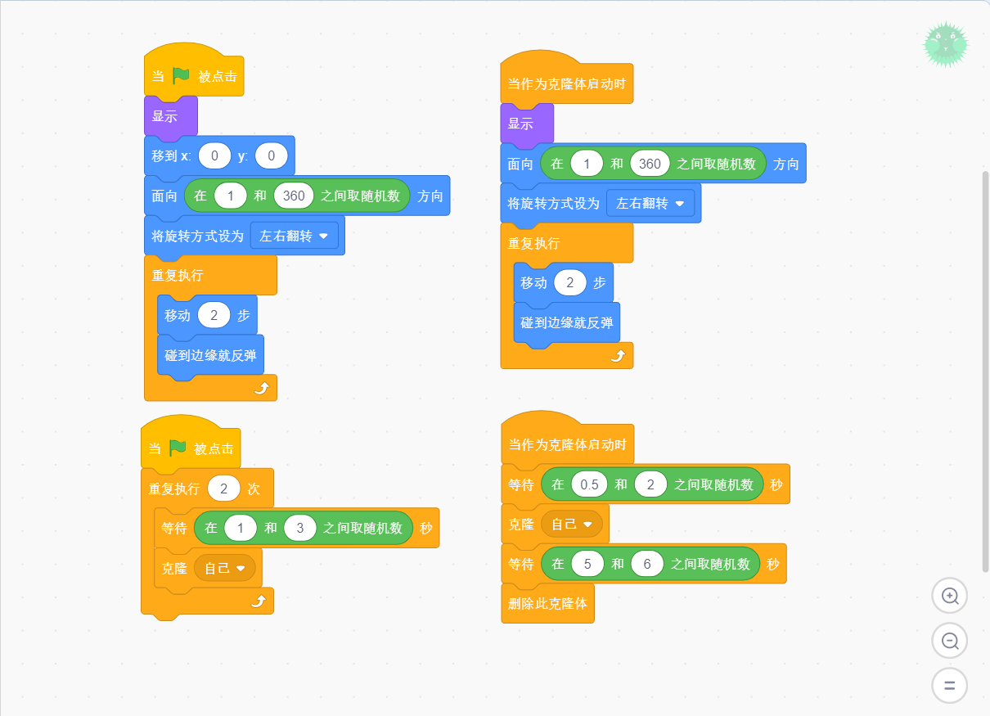
病 毒 分 裂
你会了吗？

Slide 11
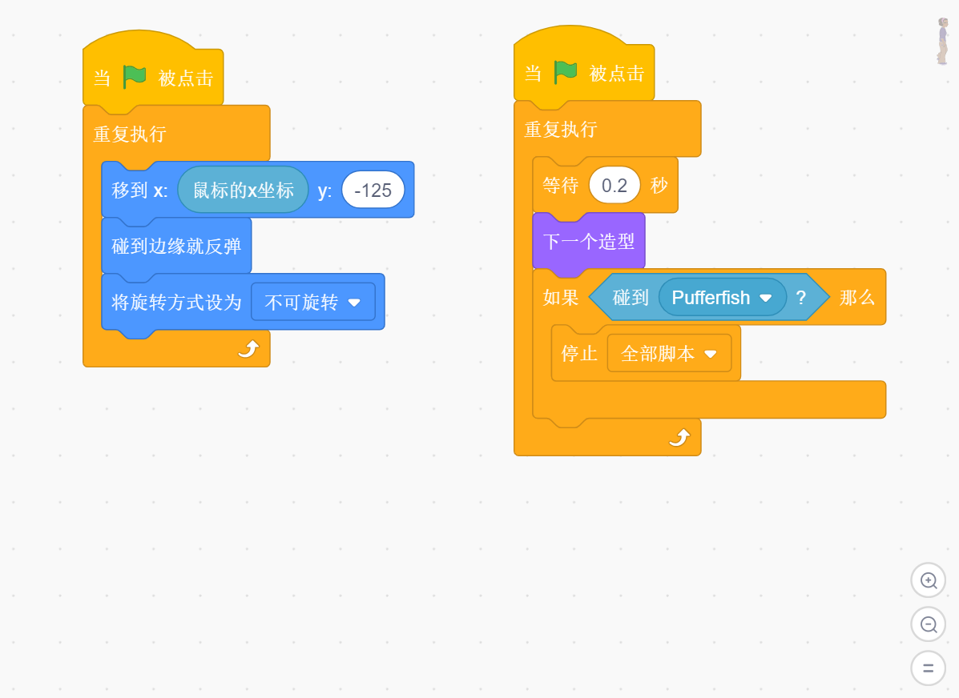
人 物 移 动
你会了吗？

Slide 12

思考如下问题
如何修改脚本可适当增加游戏难度？
提示：加快速度，增加病毒的个数（速度变量，克隆）
聪明的你试试吧！

Slide 13
课后练习
1，完成基础病毒传播游戏。
2，增加病毒克隆速度
3，更具时间增加病毒移动速度
（根据自己的情况尽量完成）

